Slide 1
Atskaite par lauka darbu Latgalē.
Latvijas Universitāte
Projekts: Stiprinot ģimenes, kopienas un attiecības: antropoloģiska pieeja vardarbības izpētē (projekta numurs. lzp-2018/1-0068)
2021

Slide 2
Pētījuma mērķi:
2)
Pētīt izpratnes un pieredzes, tam kā tiek nodrošināts atbalsts ģimenēm, kas saskaras ar vardarbību, ģimenes, kopienas pašvaldības un valsts līmenī un veicināt ģimeņu stiprināšanu;
Samazināt plaisu starp lietišķajiem un akadēmiskajiem pētījumiem;
Stiprināt antropoloģiju kā lietišķu un akadēmisku disciplīnu Latvijā;
Starptautiski pozicionēt pētījuma rezultātus un pētnieku grupu.

Slide 3
Lauka darbs pašvaldībā
Lauka darbs veikts laika posmā no 2019. gada augusta līdz 2020. gada janvārim, kopumā intervējot 47 kopienas iedzīvotājus.
Paralēli veikti novērojumi publiskās vietās un pasākumos.

Slide 4
Dzīve kopienā
Kopiena pirmos neatkarības gadus ir piedzīvojusi augstu bezdarbu, taču tagad situācija sāk uzlaboties. Vienlaikus pagātne ietekmē šodienas sociālo drošību un vairo ekonomisko nevienlīdzību īpaši lauku teritorijās.
Daudzi ir aizbraukuši darbā uz ārzemēm, taču novadā sāk atgriezties ģimenes ar bērniem, saskatot te drošu vidi bērnu audzināšanai, bet jauniešu iespējas te ir mazākas.
Jaunieši tiek uzskatīti par «izdevīgu» darba resursu kopienai. Tajā pašā laikā tiek ieguldīts jauniešu iespēju pilnveidošanā.
Kopiena ir ļoti aktīva dažādu projektu veidošanā un par tiem liecina arī pilsētas vide.

Slide 5
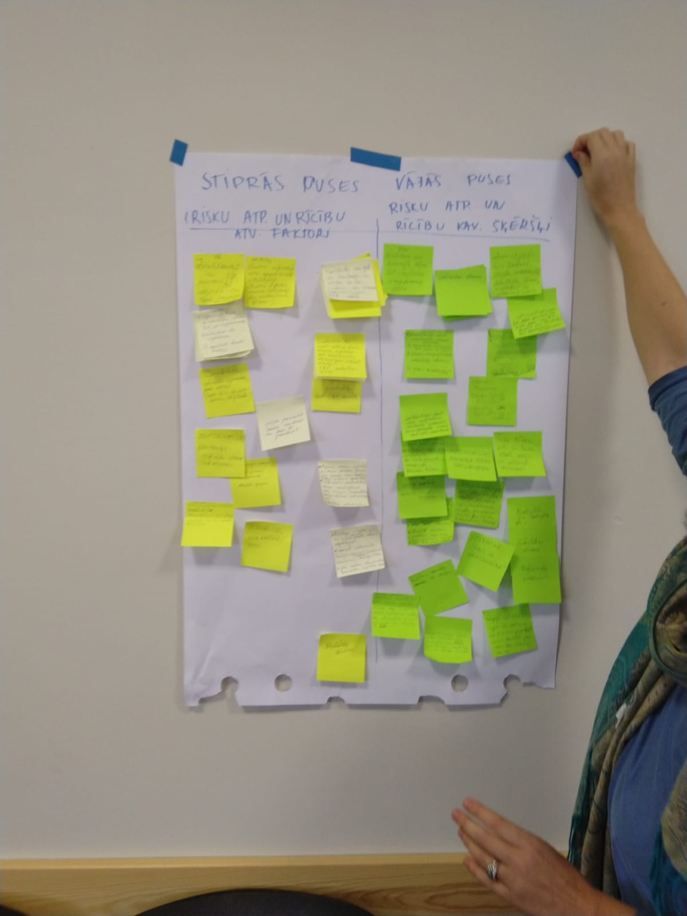
Priekšrocības
Neraugoties uz kopienas nelielo mērogu, plašs pakalpojumu pieejamība, īpaši kopienas centrā;
Publiskā ārtelpa un publiskās ēkas pēdējos gados kļuvušas labiekārtotas;
Kopiena ir salīdzinoši neliela un cilvēki viens otru pazīst;
Darba vietu pieejamība un zems bezdarba līmenis;
Salīdzinoši lētākas īpašumu cenas;
Ārkārtīgi aktīva kopienas sabiedriskā dzīve, kas piemērota dažādām interesēm un vecuma grupām;
Brīvprātīgā darba tradīcijas, īpaši jauniešu vidū;
Ārkārtīgi aktīva projektu resursu izmantošana.

Slide 6
Izaicinājumi
Nevienlīdzīgas iespējas (piemēram, pakalpojumi, transports, vides un infrastruktūras sakārtotība) starp kopienas centru un apkārtējiem pagastiem;
Šobrīd izplatītākās nodarbinātības jomas (lauksaimniecība, kokapstrāde, darbs ražotnēs) nav kopienas jauniešiem un viņu nākotnes plāniem piemērotas;
Saspīlējumi un cīņa par politisko ietekmi pašvaldības līmenī neļauj veidot miermīlīgas un ilgtspējīgas attiecības kopienas līmenī;
Bažas par reģionālās reformas ietekmi uz kopienas līdzšinējo attīstības tempu.

Slide 7
Vardarbības iemesli cilvēku skatījumā
Individuālā līmenī
Gēni
Ģimenes līmenī
Plašākā sabiedrības līmenī
Neviennozīmīgs padomju mantojums
Kopienas līmenī
Sociālā noslāņošanās un noslēgšanās (piemēram, turīgie vs. trūcīgie)
Raksturs
Audzināšana
Sliktas attiecības ģimenē
Alkohola problēmas
Bezdarba problēmas
Vecāku prasmju trūkums
Vecāku un vecvecāku vardarbības pieredze bērnībā, kas tiek atražota nākošajās paaudzēs
Bērni un jaunieši iemācās no pieaugušajiem savstarpējo agresiju, vardarbību
Citādības (etnicitātes, izskata, seksuālās orientācijas u.c.) noliegšana un izstumšana
Prasme tikt galā ar grūtībām

Slide 8
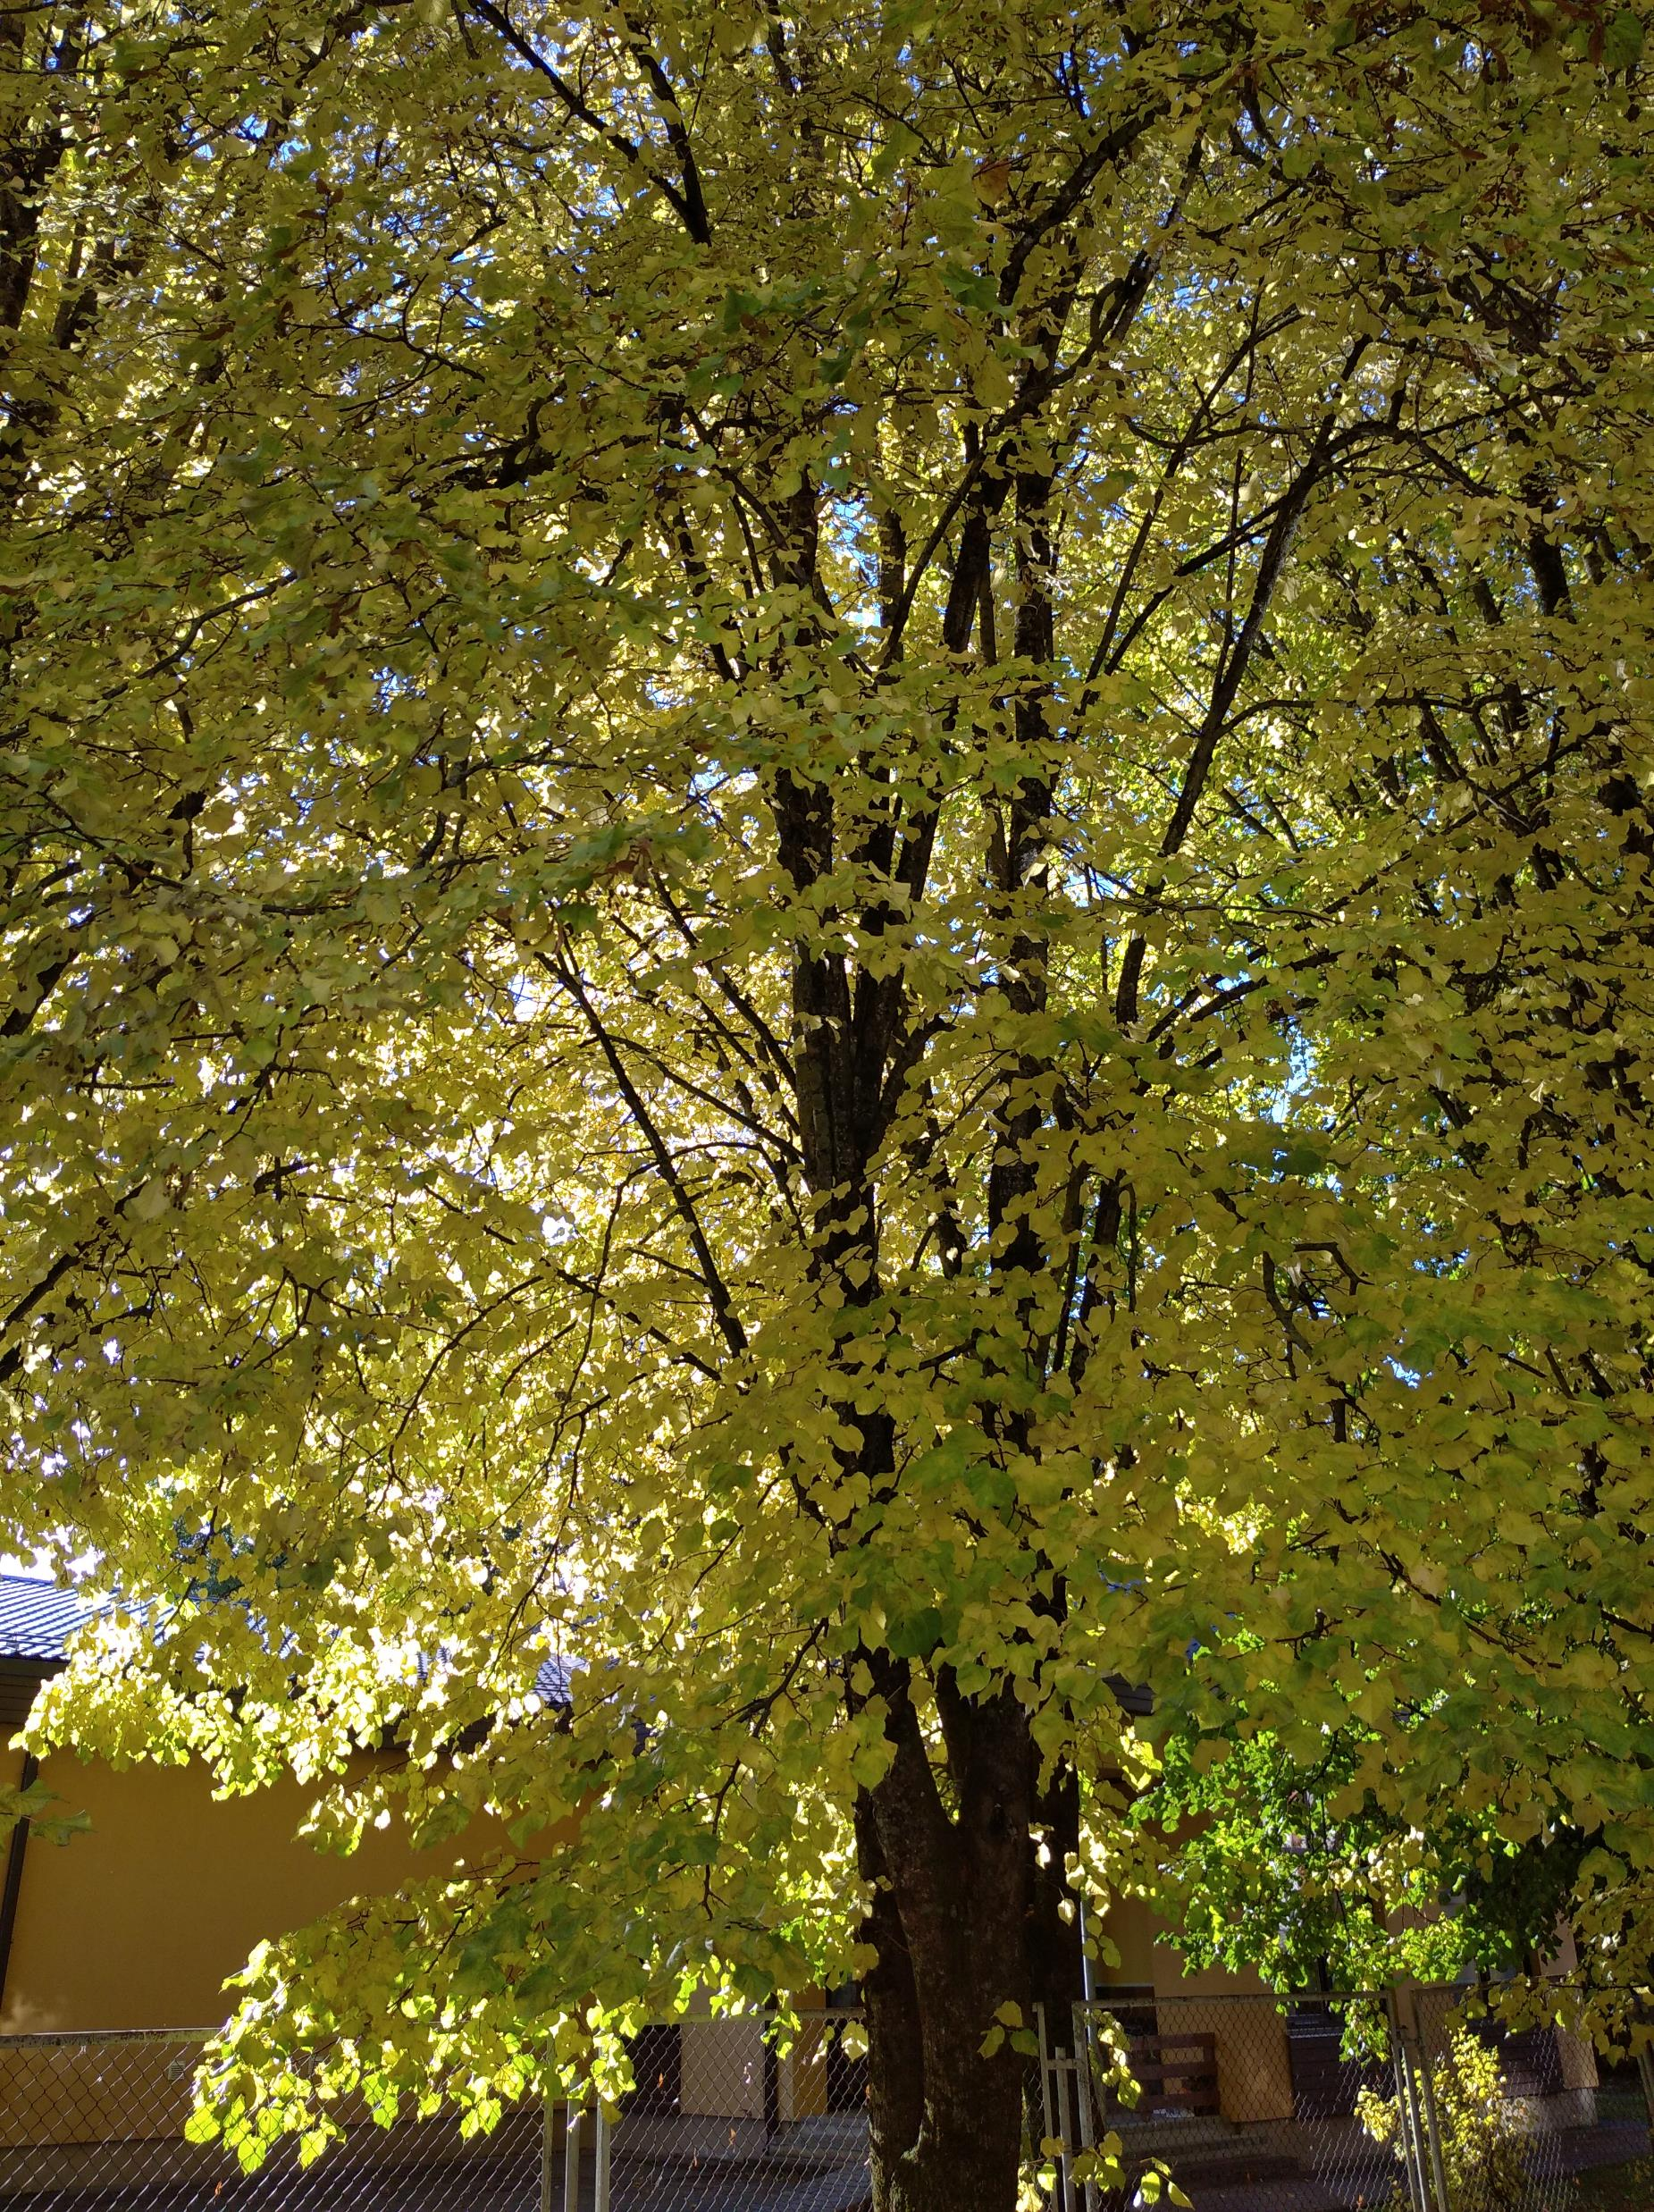
Vardarbības pieredze
Daļa no daudzu intervēto cilvēku dzīvesstāsta
Bieži noklusēta. Arī pārstāstīta, izvairoties no «vardarbības» vārda lietošanas
Neērtums: ko ar šo pieredzi darīt?
Vajadzīgi papildu resursi (piemēram, speciālista atbalsts, terapijas darbs, dzīvesvietas/darba nomaiņa), lai pārstrādātu šo pieredzi, konfidencialitāte

Slide 9
Vardarbības novēršana
Vardarbība tiek itin labi atpazīta, taču šauri skatītas atbildības robežas par tās novēršanu un atbalsta sniegšanu cietušajiem.
Cilvēkam nonākot «pašsaprotamā» nelaimē piemēram, saslimšana, ugunsnelaime, palīdzības sniegšana arī šķiet pašsaprotama. Pie vardarbības nelaimes, šī pašsaprotamība itin bieži sašķobās. => Pārliecība, ka es nevaru «tur» jaukties, tas jādara atbildīgajiem dienestiem vai speciālistiem. Iespējams, ka trūkst zināšanu un prasmju, kā mēs varam nekaitējot palīdzēt otram šajā nelaimē.

Slide 10
Vardarbības novēršana
Formālie resursi un pakalpojumi:
Fokuss uz materiālo atbalstu;
Sociālie pakalpojumi vairāk fokusēti uz jau samilzušām vardarbības situācijām un sekām, mazāks fokuss uz agrīnu vardarbības novēršanu un nevardarbīgu attiecību veidošanu.
Neformālie atbalsta resursi:
Izteikts rūpju darbs kopienas līmenī (piemēram, brīvprātīgais darbs, rūpes par kaimiņiem, līdzcilvēkiem nelaimē, rūpes par kopienas dalībnieku izaugsmi un labsajūtu);
Nepieciešams stiprināt un atbalstīt šo rūpju darbu, jo tas ir ārkārtīgi svarīgs nevardarbīgai dzīvošanai, taču ir «izsmeļams» jeb visiem nepietiek.

Slide 11
Secinājumi
Pieejamie sociālie pakalpojumi vardarbības novēršanā izgaismo plašāku Latvijas situācijas problēmu: atbalsta pakalpojumi tiek «pieslēgti» stipri ieilgušām vardarbības sekām un situācijām, kur daudz mazāk iespēju efektīvai palīdzībai. Šī pieeja neļauj risināt vardarbības cēloņus un agrīnu vardarbības novēršanu.
Liels nevardarbības jeb neformālais rūpju darbs tiek veikts ģimenēs un kopienā, tomēr tas ir izsmeļams «resurss», tādēļ vajadzīgs stiprināt, atvieglot neformālo rūpju darbu kopienas līmenī.

Slide 12
Secinājumi
No vienas puses, ciešās kopienas attiecības palīdz vienam otru pamanīt, būt atbalstošiem un rūpēties, bet, no otras puses, kad kādās no attiecību līmeņiem (piemēram, ģimenē, iestādē) parādās agresija, konflikti, vardarbība, attiecību tuvums ar cietušo un varmāku traucē.
Kāda veida formāli un neformāli resursi ir vajadzīgi šajās situācijās, lai veicinātu rīcību neatstāt cietušo vienu un novērstu/pārtrauktu vardarbību?

Slide 13
Paldies!
Papildus informācija par lauka darbu Latgalē pieejama, sazinoties e-pastā:
aivita.putnina@lu.lv
vai
zane.linde-ozola@lu.lv

